Slide 1


برنامه سازي پيشرفته
فصل پنجم
فایل (file)
وحید حقیقت دوست
haghighatdoost@shahed.ac.ir
http://ref.shahed.ac.ir/haghighatdoost
دانشکده فنی و مهندسی

Slide 2
منابع
https://www.w3schools.com/cs/cs_files.php

Slide 3
لزوم استفاده از فایل ها:
داده های ذخیره شده در متغییر ها ، اشیاء و آرایه ها که تاکنون از آنها برای ذخیره اطلاعات استفاده می کردیم در حافظهRAM تشکیل می شوند
با قطع جریان برق و یا خاتمه برنامه، تمامی این اطلاعات، از بین می روند
برای رفع این مشکل داده ها را بر روی حافظه های جانبی مثل دیسک های مغناطیسی ، دیسک های نوری و نوار باید ذخیره کرد.
منبع ذخیره و بازیابی داده ها بر روی حافظه جانبی را فایل گویند .

Slide 4
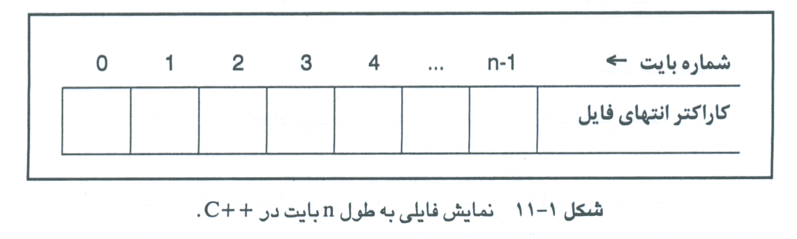
مفهوم فایل ها در C++ و C#
C++ فایل ها را به صورت مجموعه ای از بایت ها در نظر می گیرد

Slide 5
انواع فايل از نظر نوع اطلاعات :
داده ها در فایل به دو صورت نوشته می شوند :
1- متن
2- باینری
در هر دو روش، دنباله ای از بایتها داخل حافظه دائمی نوشته میشوند.
در روش متنی، هنگام نوشتن اطلاعات در فایل، داده ها بصورت دنباله ای از کاراکترها نوشته میشوند و هنگام خواندن اطلاعات نیز باید عکس این عمل اتفاق بیافتد.
ولی در روش باینری، اطلاعات همانگونه که در RAM هستند به حافظه دائمی منتقل میشوند.

Slide 6
مثال
در نظر بگیرید که عدد صحیح دو بایتی n=2345 را میخواهیم درون فایل ذخیره کنیم.
حالت اول) اگر فایل را بصورت متنی ایجاد و از توابع خواندن و نوشتن متنی استفاده کنیم، هنگام نوشتن عدد n، چهار بایت درون فایل نوشته میشود. که به ترتیب کد اسکی عدد 2، کد اسکی عدد 3 ، کد اسکی عدد 4 و کد اسکی عدد 5 است. یعنی مجموعاً فایل ایجاد شده حاوی 4 بایت خواهد بود.
(2345)→(‘2’,’3’,’4’,’5’)→(50,51,52,53)→
(0x32,0x33,0x34,0x35)
حالت دوم) اگر فایل را بصورت باینری ایجاد و از توابع خواندن و نوشتن باینری استفاده کنیم. عدد n بصوت 2 بایت یعنی به شکل زیر ذخیره میشود.
(2345)→ (0X0929)

Slide 7
تبدیل فرمت در فایل متنی
نکته :
این تبدیلات مستلزم صرف وقت است بنابراین دسترسی به اطلاعات موجود در فایل متنی کندتر از فایل های باینری است .
از آنجا که یک فایل متنی را با مرورگرهای مختلف میتوان خواند لذا ایجاد و کار با فایلهای متنی از اهمیت بالایی برخوردارند.

Slide 8
کار با فایلها در C#
کلاس File از فضای نام System.IO به ما اجازه می دهد با فایل ها کار کنیم:
کلاس File روش های مفید زیادی برای ایجاد و دریافت اطلاعات در مورد فایل ها دارد. مثلا:
using System.IO; // include the System.IO namespace
File.SomeFileMethod(); // use the file class with methods

Slide 9
برخی توابع در کلاس File
Method | Description
AppendText() | Appends text at the end of an existing file
Copy() | Copies a file
Create() | Creates or overwrites a file
Delete() | Deletes a file
Exists() | Tests whether the file exists
ReadAllText() | Reads the contents of a file
Replace() | Replaces the contents of a file with the contents of another file
WriteAllText() | Creates a new file and writes the contents to it. If the file already exists, it will be overwritten.
For a full list of File methods, go to Microsoft .Net File Class Reference.

Slide 10
خواندن و نوشتن در یک فایل متنی
در مثال زیر از متد WriteAllText() برای ایجاد فایلی با نام “filename.txt" و نوشتن مقداری محتوا در آن استفاده می کنیم. سپس از متد ReadAllText() برای خواندن محتویات فایل استفاده می کنیم:
static void Main(string[] args)
{
string writeText = "Hello World!"; // Create a text string
File.WriteAllText("filename.txt", writeText); // Create a file and write the content of writeText to it
string readText = File.ReadAllText("filename.txt"); // Read the contents of the file
Console.WriteLine(readText); // Output the content
Console.ReadKey();
}

Slide 11
متد File.AppendAllText
در کار با فایلهای متنی، بعضاً میخواهیم به انتهای یک فایل متنی، مقداری را اضافه کنیم.
معمولاً برنامه هایی که خروجی بعنوان LOG تولید میکنند، از این روش استفاده میکنند.
برای این کار از تابع File.AppendAllText Method میتوان استفاده کرد.
رشته مشخص شده را به فایل اضافه می کند و اگر از قبل وجود نداشته باشد، فایل را ایجاد می کند.

Slide 12
متد File.AppendAllText
using System;
using System.IO;
using System.Text;
class Test
{
public static void Main()
{
string path = @"c:\temp\MyTest.txt";
// This text is added only once to the file.
if (!File.Exists(path))
{
// Create a file to write to.
string createText = "Hello and Welcome" + Environment.NewLine;
File.WriteAllText(path, createText);
}
// This text is always added, making the file longer over time
// if it is not deleted.
string appendText = "This is extra text" + Environment.NewLine;
File.AppendAllText(path, appendText);
// Open the file to read from.
string readText = File.ReadAllText(path);
Console.WriteLine(readText);
}
}

Slide 13
باز کردن و بستن فایل :
روشهایی که در قبل برای تولید فایل متنی مطرح شد، راه حل های ساده ولی بسیار پر کاربرد برای فایلها هستند که این توابع بسیاری از اقدامات را بصورت ضمنی درون خودشان انجام میدهند.
هر فایل قبل از اینکه مورد استفاده قرار گیرد باید باز شود. هنگام باز کردن فایل ، موارد زیر باید مشخص شوند :
1. نام فایل داده
2. نحوه ایجاد فایل
3. نوع فایل از نظر ورودی – خروجی
نام فایل از ترکیبی از حروفa تا z و خط ربط_ تشكيل ميشود

Slide 14
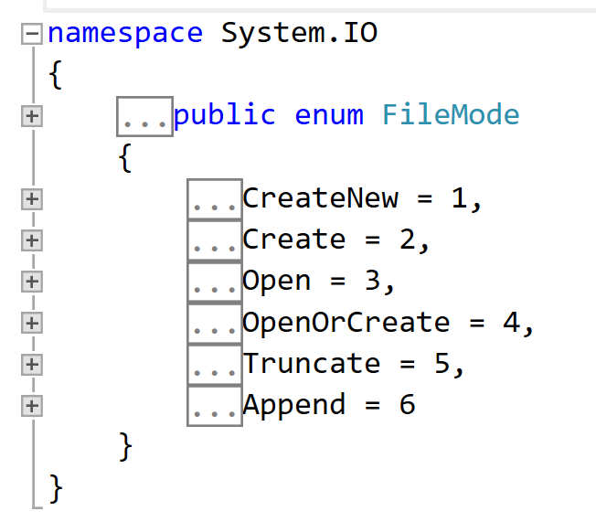
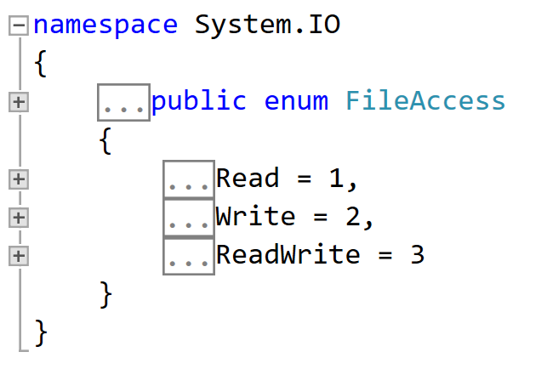
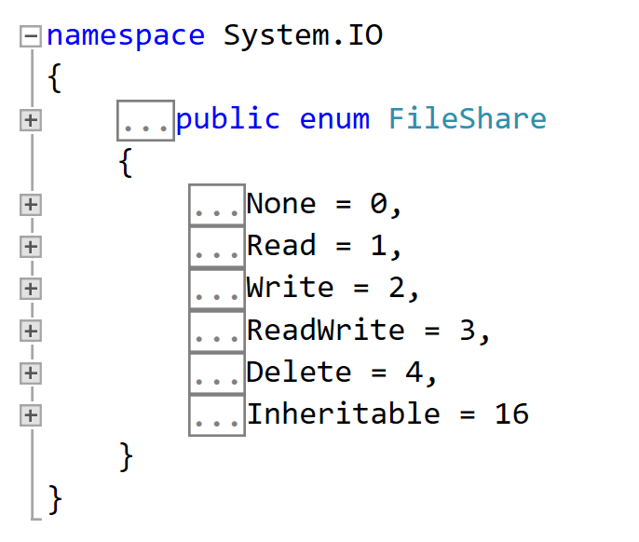
برای باز کردن فایل ابتدا باید مجرایی را از نوع این کلاس ها تعریف کرد و سپس فایلی را به این مجرا ها نسبت داد.
تابع File.Open یک FileStream را روی فایل مشخص شده باز می کند.
FileStream fs = File.Open(fileName, FileMode.Open, FileAccess.Write, FileShare.None);

Slide 15
کار با فایل با استفاده از کلاسهای جریانی
کلاسهای جریانی برای کار با فایل، حافظه، شبکه، تجهیزات جانبی و ... مورد استفاده قرار میگیرند.
برای نوشتن در فایلهای باینری معمولاً از کلاسهای جریانی استفاده میشود.
کلاس های جریانی قادرند، یک تعدادی بایت و یا انواع داده ای تعریف شده را بصورت دنباله ای از بایت ها در فایل بنویسند.

Slide 16
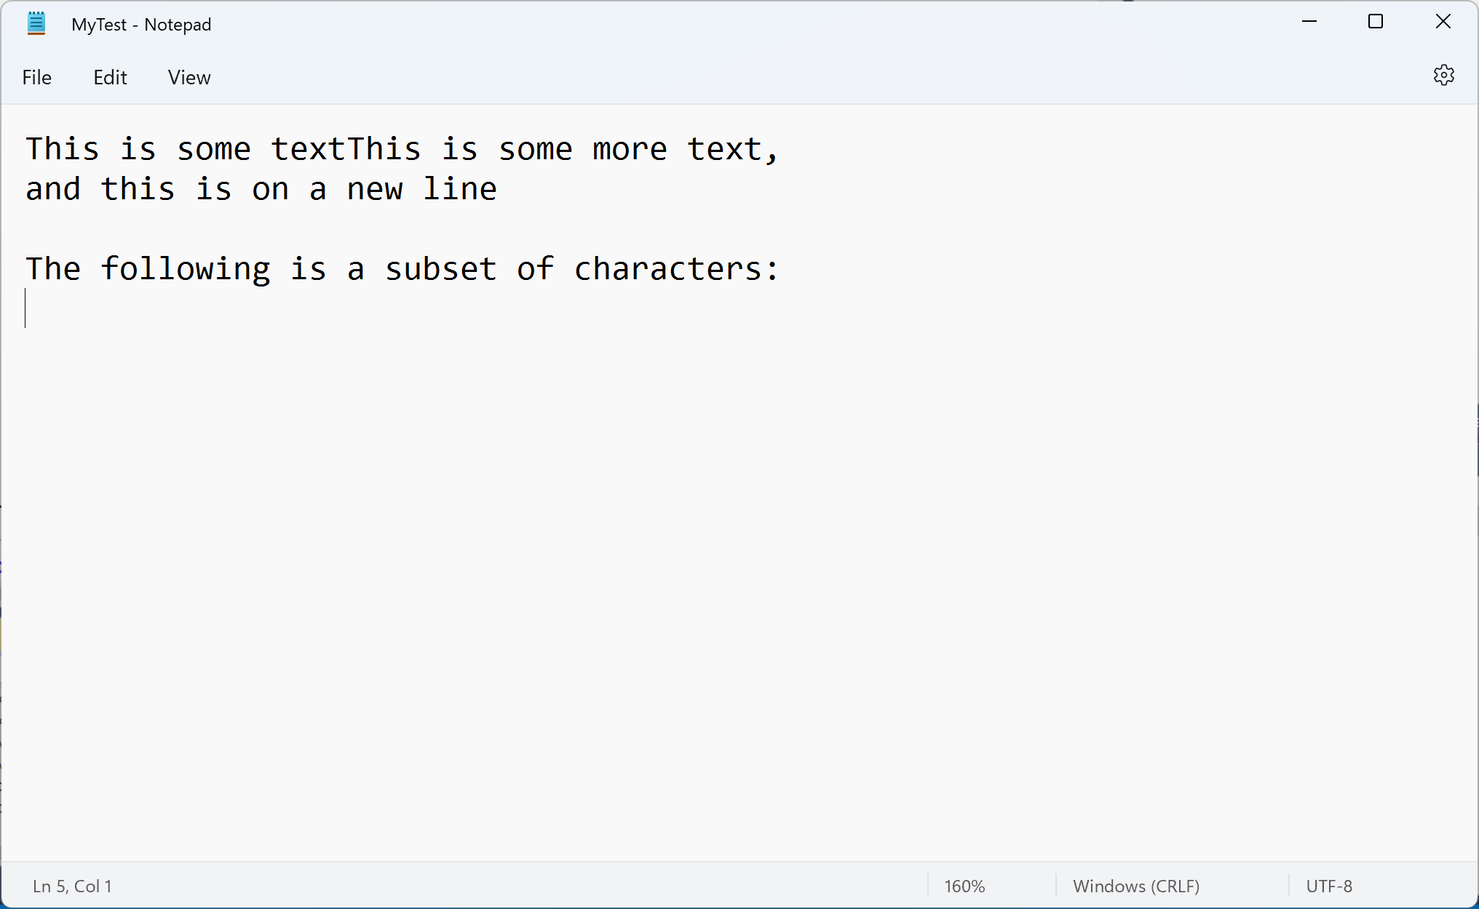
نوشتن فایل متنی با استفاده از کلاس های جریانی
public static void Main()
{
string path = @"c:\temp\MyTest.txt";
// Delete the file if it exists.
if (File.Exists(path))
{
File.Delete(path);
}
//Create the file.
using (FileStream fs = File.Create(path))
{
AddText(fs, "This is some text");
AddText(fs, "This is some more text,");
AddText(fs, "\r\nand this is on a new line");
AddText(fs, "\r\n\r\nThe following is a subset of characters:\r\n");
}
}
private static void AddText(FileStream fs, string value)
{
byte[] info = Encoding.ASCII.GetBytes(value);
fs.Write(info, 0, info.Length);
}

Slide 17
خواندن از فایل متنی با استفاده از کلاس جریانی
public static void Main()
{
string path = @"c:\temp\MyTest.txt";
//Open the stream and read it back.
using (FileStream fs = File.OpenRead(path))
{
byte[] b = new byte[1024];
string temp;
while (fs.Read(b, 0, b.Length) > 0)
{
temp= Encoding.ASCII.GetString(b);
Console.WriteLine(temp);
}
}
}
The output will be:
This is some textThis is some more text,
and this is on a new line
The following is a subset of characters:

Slide 18
نکته :
حتماً بعد از استفاده از فایل باید فایل را بست .
هنگام بسته شدن برنامه تمام فایل های باز آن بسته می شوند .
تعداد فایل هایی که در هر برنامه می توان باز نگه داشت محدود است .
در برخی از کاربرد ها اگر متوجه فایل های باز نباشیم ممکن است از حد متعارف تجاوز کنیم.
براي بستن يك فايل از تابع close استفاده ميكنيم:
FileStream.Close()

Slide 19
Encoding.ASCII.GetString
دقت داشته باشید که استانداردهای مختلفی برای متن وجود دارد.
شناخته شده ترین آنها کدهای ASCII میباشند.
با پیشرفت استفاده از کامپیوتر در دنیا، تعیین 128 نماد برای حروف الفبا بسیار محدود کننده بود. حتی توسعه آن به 256 نماد هم کمکی نکرد.
بدنبال آن کدینگهای مختلف تعریف شدند.
معروفترین این کدینگ ها UNICODE میباشد. که برای هر نماد، یک عدد دو بایتی در نظر میگیرد. بدین ترتیب بسیاری از سمبولها و حروف الفبا در زبانهای مختلف در آن تعریف شدند.

Slide 20
Encoding.ASCII.GetString
در نرم افزار Notepad اگر با دقت به فرمت بندی متن، در زمان Save کردن یک سند دقت کنید، گزینه های مختلف کدینگ را مشاهده خواهید کرد.
زبان C# ابزاری برای تبدیل کدینگ ها در نظر گرفته است که در کلاس Encoding قرار داده است.
Encoding ASCII //An encoding for the ASCII (7-bit) character set.
Encoding BigEndianUnicode //An encoding object for the UTF-16 format that uses the big endian byte order.
Encoding Unicode //An encoding for the UTF-16 format using the little endian byte order.
Encoding UTF32 //An encoding object for the UTF-32 format using the little endian byte order.
Encoding UTF7 //An encoding for the UTF-7 format.
Encoding UTF8 //An encoding for the UTF-8 format.

Slide 21
Byte Ordering
How should bytes within multi-byte word be ordered in memory?
Some conventions
Sun’s, Mac’s are “Big Endian” machines
کم ارزشترین بایت دارای بیشترین آدرس است
Alphas, PC’s are “Little Endian” machines
کم ارزشترین بایت دارای کمترین آدرس است

Slide 22
Byte Ordering Example
Big Endian
کم ارزشترین بایت دارای بیشترین آدرس است
Little Endian
کم ارزشترین بایت دارای کمترین آدرس است
Example
Variable x has 4-byte representation 0x01234567
Address given by &x is 0x100
Big Endian
0x100
0x101
0x102
0x103
01
01
23
23
45
45
67
67
Little Endian
0x100
0x101
0x102
0x103
67
67
45
45
23
23
01
01

Slide 23
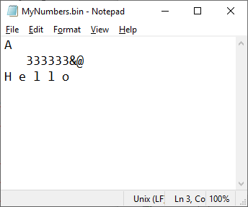
نوشتن متغیرهای عددی بصورت باینری در فایل
static void Main(string[] args)
{
char cval = 'A';
Int32 ival = 10;
double dval = 11.1;
string str = "Hello";
FileStream wfs = new FileStream("c:\\temp\\MyNumbers.bin", FileMode.Create);
BinaryWriter bw = new BinaryWriter(wfs, Encoding.Unicode);
bw.Write(cval);
bw.Write(ival);
bw.Write(dval);
bw.Write(str);
wfs.Flush();
wfs.Close();
Console.ReadLine();
}
https://stackoverflow.com/questions/21691677/how-to-retrieve-integer-value-from-binary-file-in-c-sharp

Slide 24
خواندن متغیرهای عددی بصورت باینری در فایل
static void Main(string[] args)
{
char cval2;
int ival2;
double dval2;
string str2;
FileStream rfs = new FileStream("c:\\temp\\MyNumbers.bin", FileMode.Open);
BinaryReader br = new BinaryReader(rfs, Encoding.Unicode);
cval2 = br.ReadChar();
ival2 = br.ReadInt32();
dval2 = br.ReadDouble();
str2 = br.ReadString();
Console.WriteLine(cval2);
Console.WriteLine(ival2);
Console.WriteLine(dval2);
Console.WriteLine(str2);
Console.ReadLine();
}
The output will be:
A
10
11.1
Hello
https://stackoverflow.com/questions/21691677/how-to-retrieve-integer-value-from-binary-file-in-c-sharp

Slide 25
نوشتن یک شی بطور کامل در فایل
چندین روش برای نوشتن یک شی در فایل وجود دارد:
حالت اول) نوشتن اطلاعات شی در یک فایل باینری
روش اول) نوشتن اطلاعات با استفاده از آیتمهای داده ای
روش دوم) نوشتن شی بطور یکجا
حالت دوم) نوشتن اطلاعات شی در یک فایل متنی
روش اول) نوشتن اطلاعات با استفاده از آیتمهای داده ای
روش دوم) نوشتن شی بر اساس فرمتهای استاندارد مانند xml و json

Slide 26
نوشتن اطلاعات شی با استفاده از آیتمهای داده ای
در اسلاید قبل نحوه نوشتن اعداد و متن را در یک فایل باینری، با استفاده از BinaryWriter و FileStream یاد گرفتیم.
کافی است تابعی مثلاً با نام WiteToBinFile در کلاس مربوط به شی تعریف کنیم و براساس همان ترتیبی که در فایل مینویسیم، براساس همان ترتیب، خواندن از فایل را هم انجام دهیم.

Slide 27
نوشتن یک شی بطور کامل در فایل
در C# میتوانیم کل اطلاعات یک شی از کلاس را در فایل باینری بنویسیم.
برای نوشتن اشیا در فایل باید کلاس مورد نظر را از نوع serializable تعریف کنیم:
using System.IO;
using System.Runtime.Serialization.Formatters.Binary;
[Serializable]
class Student
{
public int ID;
public string name;
public Student(int i, string n)
{
ID = i;
name = n;
}
}
static void Main(string[] args)
{
string path = @"c:\temp\MyTest.dat";
Student st = new Student(10, "Ahmadi");
using (System.IO.Stream fs = File.OpenWrite(path))
{
BinaryFormatter formatter = new BinaryFormatter();
formatter.Serialize(fs, st);
fs.Flush();
fs.Close();
fs.Dispose();
}
}

Slide 28
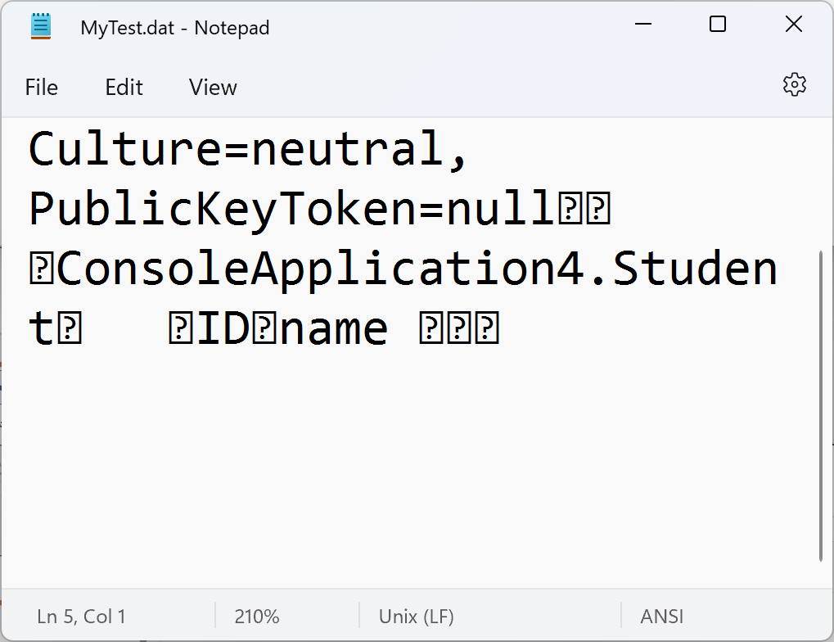
نوشتن یک شی در فایل
برای نوشتن اشیا در فایل باید کلاس مورد نظر را از نوع serializable تعریف کنیم:
using System.IO;
using System.Runtime.Serialization.Formatters.Binary;
[Serializable]
class Student
{
public int ID;
public string name;
public Student(int i, string n)
{
ID = i;
name = n;
}
}
static void Main(string[] args)
{
string path = @"c:\temp\MyTest.dat";
Student st = new Student(10, "Ahmadi");
using (System.IO.Stream fs = File.OpenWrite(path))
{
BinaryFormatter formatter = new BinaryFormatter();
formatter.Serialize(fs, st);
fs.Flush();
fs.Close();
fs.Dispose();
}
}

Slide 29
خواندن یک شی بطور کامل از فایل
برای خواندن اشیا از فایل بطور یکجا، باید هنگام نوشتن از BinaryFormater برای یک کلاس Serializable استفاده کرده باشیم:
using System.IO;
using System.Runtime.Serialization.Formatters.Binary;
[Serializable]
class Student
{
public int ID;
public string name;
public Student(int i, string n)
{
ID = i;
name = n;
}
}
static void Main(string[] args)
{
string path = @"c:\temp\MyTest.dat";
using (System.IO.Stream readStream = File.OpenRead(path))
{
BinaryFormatter formatter = new BinaryFormatter();
Student p2 = (Student)formatter.Deserialize(readStream);
readStream.Close();
}
}

Slide 30
تمرین
برنامه ای بنویسید که اطلاعات 20 دانشجو را از کاربر گرفته و در فایل ذخیره نماید. - این برنامه باید بتواند در هر بار اجرا اطلاعات دانشجویان را نمایش دهد. - اطلاعات یک دانشجوی خاص را تغییر دهد و تغییرات انجام شده را در فایل ذخیره نماید.
برنامه ای بنویسید که رویدادهای برنامه را لاگ کند. در این برنامه میخواهیم فرایند فراخوانی سازنده ها و مخرب ها را آزمایش کنیم. در این برنامه در کلاس دانشجو، در تابع سازنده متنی در فایل لاگ بصورت “This is the constructor” بنویسید و در مخرب پیام “This is the destructor” را بنویسید. همچنین در تابع main پیام های مناسب مربوط به ساخت اشیا را نیز قرار دهید. در هنگام آپلود برنامه، حتماً نمونه فایل لاگ خروجی را بصورت فایل مجزا پیوست تمایید.

Slide 31
ذخیره اشیا در فایلهای متنی استاندارد
یکی از فرمتهای استاندارد برای تبادل اطلاعات بین سیستم ها، استفاده از فرمت xml است.
باتوجه به پیشرفته بودن زبان C#، تمهیداتی برای نوشتن اشیا در فرمت xml و همچنین خواندن یک شی از فایل xml، تدارک دیده شده است.

Slide 32
نوشتن یک شی بطور کامل در یک فایل xml
باید کلاس Book خارج از کلاس Program تعریف شده باشد و حتماً سازنده پیش فرض داشته باشد.
public class Book
{
public int ID;
public String title;
public int Year;
public Book(int i, String t, int y)
{
ID = i;
title = t;
Year = y;
}
public Book()
{ }
}
class Program
{
static void Main(string[] args)
{
WriteXML();
}
public static void WriteXML()
{
Book overview = new Book(10, "Serialization Overview",1401);
XmlSerializer writer = new XmlSerializer(overview.GetType());
var path = @"c:\temp\Mybook.xml";
System.IO.FileStream file = System.IO.File.Create(path);
writer.Serialize(file, overview);
file.Close();
}
}

Slide 33
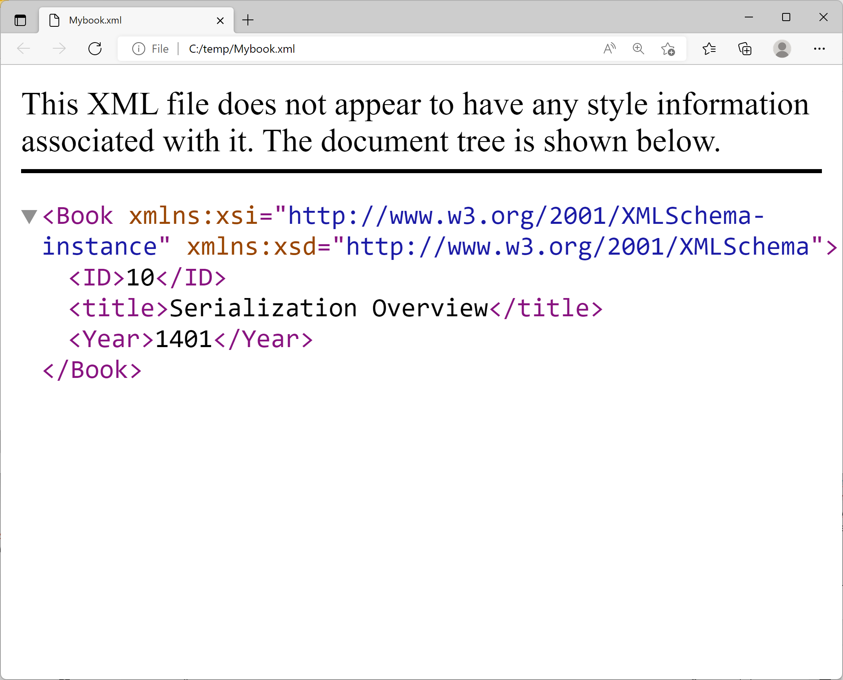
نوشتن یک شی بطور کامل در یک فایل xml
باید کلاس Book خارج از کلاس Program تعریف شده باشد و حتماً سازنده پیش فرض داشته باشد.
public class Book
{
public int ID;
public String title;
public int Year;
public Book(int i, String t, int y)
{
ID = i;
title = t;
Year = y;
}
public Book()
{ }
}
class Program
{
static void Main(string[] args)
{
WriteXML();
}
public static void WriteXML()
{
Book overview = new Book(10, "Serialization Overview",1401);
XmlSerializer writer = new XmlSerializer(overview.GetType());
var path = @"c:\temp\Mybook.xml";
System.IO.FileStream file = System.IO.File.Create(path);
writer.Serialize(file, overview);
file.Close();
}
}

Slide 34
خواندن یک شی بطور کامل از یک فایل xml
class Program
{
static void Main(string[] args)
{
ReadXML ();
}
public static void ReadXML()
{
XmlSerializer reader = new XmlSerializer(typeof(Book));
var path = @"c:\temp\Mybook.xml";
System.IO.StreamReader file = new System.IO.StreamReader(path);
Book overview = (Book)reader.Deserialize(file);
file.Close();
Console.WriteLine(overview.title);
Console.WriteLine(overview.ID);
Console.WriteLine(overview.Year);
Console.ReadKey();
}
}
public class Book
{
public int ID;
public String title;
public int Year;
public Book(int i, String t, int y)
{
ID = i;
title = t;
Year = y;
}
public Book()
{ }
}
The output will be:
Serialization Overview
10
1401

